Slide 1


«По следу»
Лучшее корпоративное мероприятие до 400 т.р.

Slide 2
Вводные:
Заказчик: ПАО «МТС»;
Тип мероприятия: Корпоративное мероприятие с элементами «Team Building»;
Количество участников: 400; количество зрителей: ~ 2000
Место проведения: Территория офисов компании «МТС» и «злачные» улицы Нижнего Новгорода;
Подрядчики исполнителя: никого
Дата и время проведения: 7 и 8 мая 2015 года

Slide 3
Цель\Задачи:
Цель:
- Создать двухдневное мероприятие в формате «квест» в рамках «Дня Связи» для всех офисов компании.
Задачи:
- Создать интересную программу 1-го дня оптимизированную для проведения в 5-ти офисах компании, рассчитанную на 10 команд по 10 человек в каждом
- Создать интересную программу 2-го дня для команд победителей;
- Продвинуть корпоративные ценности компании. Повышение лояльности сотрудников к компании;
- Основную идею мероприятия построить, основываясь на специфике компании и празднике «День Связи»;
Бюджет мероприятия составлял ~360 000 рублей.

Slide 4
Идея:
Основываясь на поставленных задачах мы решили взять за основу связь в современной её интерпретации, а именно всемирную сеть «интернет». Мы построили основной сюжет вокруг самой компании и ввели отрицательного персонажа, для большей реалистичности происходящего. И в итоге родилась следующая история:
В главный офис МТС поступила информация, что ровно в 9 часов произойдёт кибер - атака со стороны компании конкурента «Тихофон» на главный сервер компании. Если не предотвратить это нападение, то совершенно секретные данные компании могут попасть в злые руки. Причиной этой угрозы послужил некий шпион компании конкурента, который проник в организацию.
Для предотвращение этой угрозы были выбраны команды лучших сотрудников компании МТС. Их задачей будет по следам, оставленным шпионом, установить его личность и найти код отмены, который остановит программу по взлому системы.

Slide 5
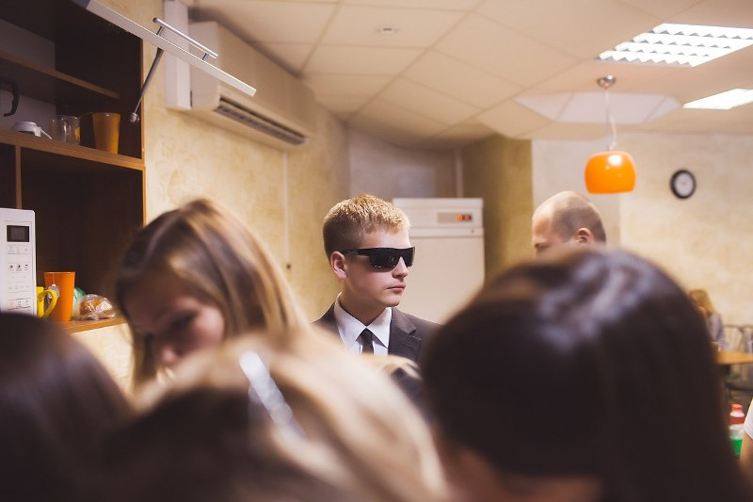
Идея для мероприятия 2-го дня:
Осталось связать между собой мероприятия 1-го и 2-го дня. Тогда нам в голову пришла следующая идея:
Во время церемонии награждении по итогам первого дня на экране внезапно появится ролик, в котором шпион обратится к командам победителям. Из ролика станет понятно, что хоть им и удалось установить его личность и предотвратить кибер атаку, ему удалось выкрасть нужную информацию и скрыться. И что передача информации компании конкуренту «Тихофон» произойдёт завтра ровно в 16:00. Задачей команд победителей будет найти контрагента и место передачи информации, где-то в городе, и вернуть украденные данные любой ценой.

Slide 6
Выполнение мероприятия 1-го дня:
Задача была мягко говоря не из лёгких. Мероприятия формата «квест» всегда базировались на особенностях места проведения. Первым делом мы посетили все места проведения и выбрали локации, которые можно было бы задействовать в мероприятии. Т.к. участие принимали 8\10 команд, а пространство было довольно ограничено мы подобрали 10\12 локаций в каждом офисе, чтобы избежать пересечения между командами.
Так же мы подготовили не большой тизер мероприятия, который был разослан всем сотрудникам компании
Когда локации были подобраны мы приступили к детальному прописанию сюжетной линии и каждой локации в отдельности.

Slide 7
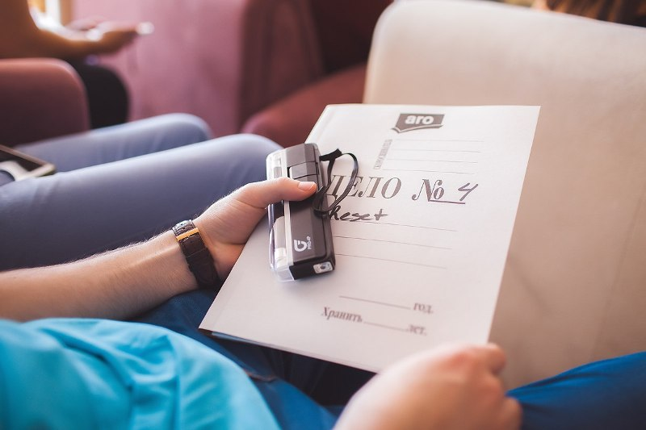
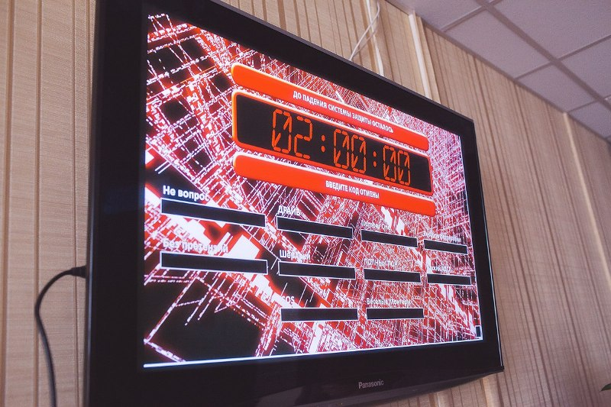
Выполнение мероприятия 1-го дня:
Ко времени начала мероприятия в офисе компании появляются незнакомые люди в строгих чёрных костюмах и проводят все команды к месту брифинга, где их проинструктируют о сложившейся ситуации, раздав персональные «дела» (список подозреваемых лиц с их описанием и привычками), а так же первую страницу дневника шпиона для каждой из команд, в которой будет подсказка, с чего им начать поиски.
В этот же момент на экране появится сообщение о попытке взлома системы, будет выведен обратный отсчёт и поле для ввода кода отмены. Главной задачей команд будет ввести код отмены (для каждой команды он свой), а так же установить личность настоящего шпиона по найденным подсказкам в ходе прохождения квеста.

Slide 8
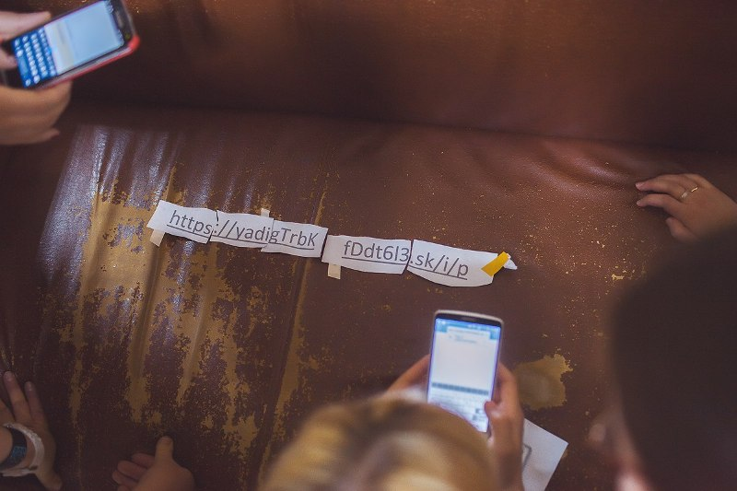
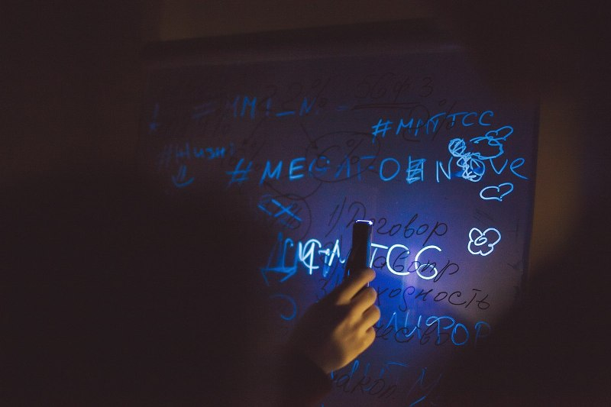
Выполнение мероприятия 1-го дня:
Таким образом в каждой локации команда могла найти 1-у страницу дневника шпиона в которой спрятана часть кода отмены и\или подсказка к личности шпиона, а так же подсказка к месту следующей локации.
Всего было 10 лиц подозреваемых с 10-ю параметрами и десять символов кода. Таким образом только пройдя все локации команда могла собрать все части загадки воедино.
В каждой локации были различные задачи на логику, поиск предметов и смекалку, для решения которых зачастую необходимо было прибегать к помощи современных гаджетов и интернета.

Slide 9
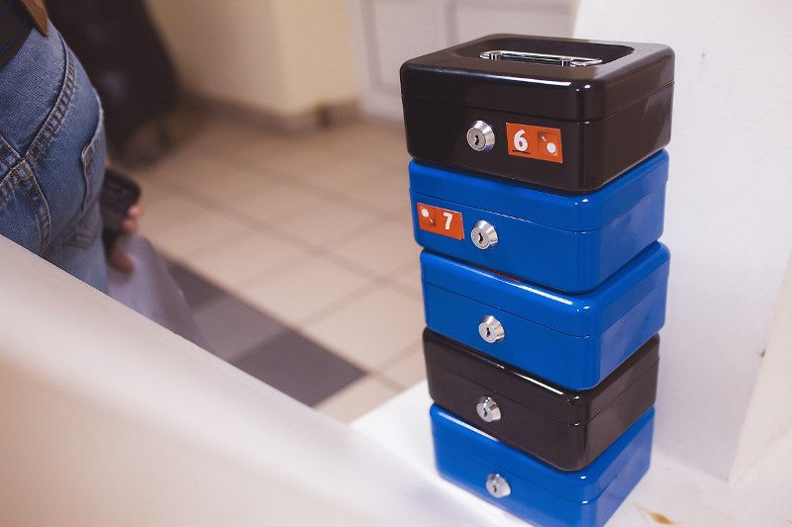
Выполнение мероприятия 1-го дня:
Чтобы не возникло путаницы во время прохождения квеста было принято решение, что основная получаемая информация будет персональная для каждой команды (подсказка к личности шпиона и цифра\буква кода). Так же основные предметы для выполнения задач будут персональные для каждой команды и пронумерованы. Участникам строго запрещается трогать или передвигать «квестовые предметы» другой команды. Квест заканчивается в тот момент когда команда правильно введёт код в персональное поле для ввода (у команд будет всего 3 попытки) и произнесёт личность шпиона.

Slide 10
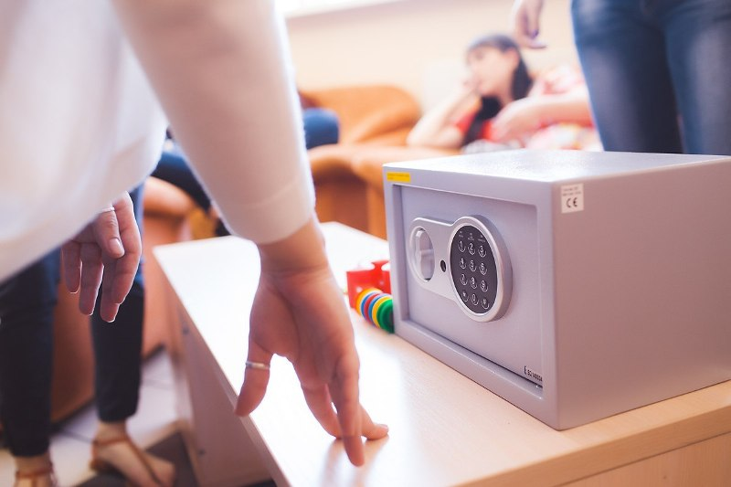
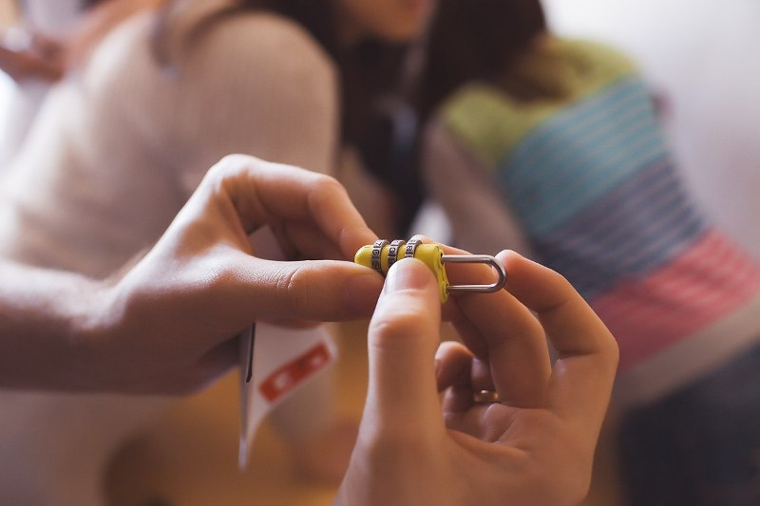
Выполнение мероприятия 1-го дня:
Когда сценарий был написан и персонализирован для каждого офиса и команды, пришло время закупок.
Всего в квесте было задействовано:
более 40 шкатулок с навесными замками, как кодовыми так и ключными;
5 сейфов с кодовым замком;
более 40 ультрафиолетовых ламп;
создано 5 фейковых аккаунтов в социальных сетях;
более 40 металических кеш боксов с ключным замком;
и множество прочей «мелочи» задействованой в реализации.
А в анимационной команде мероприятия было задействовано более 20 человек.

Slide 11
Выполнение мероприятия 2-го дня:
Для мероприятия 2-го дня, мы разработали специальный маршрут по верхней части города, который тянулся от площади Горького до старого здания Казанского вокзала.
Все команды соберутся в указанном месте. У команд остаётся ровно 4 часа чтобы предотвратить передачу информации. Для этого командам понадобятся мобильные устройства оснащённые 4G модемами. Вести команды будет специальный «он-лайн движок», который будет выдавать командам задания и подсказки по мере прохождения квеста. Для победы в этой части командам потребуется не только логика и смекалка, но и ещё ориентирование на местности зоны проведения квеста.
Первое задание придёт для всех команд одновременно и символизирует начало соревнования.

Slide 12
Выполнение мероприятия 2-го дня:
Квест представлял собой симбиоз задач на логику, смекалку, элементов фото-кросса и спортивного ориентирования.
Всего было 12 заданий.
Суть заданий найти или разгадать специальный код и ввести его в поле он-лайн движка, для получения следующего задания. На выполнения каждого задания будет 15-20 минут. По истечении 5 минут от получения задания, команда может получить подсказку так же через «он-лайн движок».
Если команда не справляется с заданием за обозначенное время, ей автоматически становится доступно следующее. Побеждает команда, пришедшая на последнюю точку первой.
Последней точкой в прохождении квеста будет местом проведения церемонии, где победителей уже будут ожидать заслуженные призы.
Сотрудники, не участвующие в квесте, могли наблюдать за ходом мероприятия и болеть за своих коллег на сайте он-лайн движка.

Slide 13
Эффективность:
В ходе реализации мероприятия мы получили очень много лестных отзывов от сотрудников. Сюжет получился очень интересным и захватывающим, а задания не стандартными. Участники как и анимационная команда, все вжились в свои образы. Как показатель эффективности, можно привести тот факт, что на следующее мероприятие, пара офисов включило в обязательную программу – проведение квестов, из-за большого успеха данного мероприятия.
Основными проблемами были реализация мероприятия 1-го дня и ограниченный бюджет. В реализации проблема заключалась в очень ограниченном пространстве проведения мероприятия. С обоими проблемами нам помог справиться креативный подход, ведь сам получившийся сценарий и был их решением. Просто в написании мы базировались от исходных данных и получилось здорово.

Slide 14
Реализация:
С начала мероприятия была видна заинтересованность сотрудников. Это было увлекательнейшее путешествие в котором одновременно приняло участие огромное количество людей. Мероприятия обоих дней очень гармонично пересекались между собой, со стороны казалось что все мы, организаторы и участники стали персонажами шпионской саги.

Slide 15
Особенности:
Основными особенностями данного мероприятия были детально проработанный сценарий и не стандартная реализация. Посудите сами: реализовать логистику более 400 человек в 5 офисах. Персонализировать сценарий под каждую команду, грамотно распределить бюджет получив качественное продуманное мероприятие из ограниченных средств.

Slide 16
Дополнительная инормация:
В качестве дополнительной информации предлагаю ознакомиться с видео роликами описанными в выполнении, а так же с материалами сценария, в которых описаны задания с которыми справлялись команды, а так же более подробно сюжетная линия:
ссылка на тизер: https://yadi.sk/i/eh390TkEpgpLT (тизер был создан собственными силами без затрат средств заказчика)
ссылка на видео – ролик шпиона: https://yadi.sk/i/a_Damf9KpgpYm
Ссылка на сценарий: https://yadi.sk/i/Rirdrm7IpgvPd
Ссылка на записки шпиона: https://yadi.sk/i/4QLdAtwFpgvNc
Ссылка на досье подозреваемых: https://yadi.sk/i/QihYQZ_vpgvSR

Slide 17
Контакты:
Алексей Сергеевич Серебряков (Ивент компания «Сверхновая» - главный)
м.т.: +7 920 252 34 79
e-mail: sverhn@ya.ru

Slide 18
Информация для жюри конкурса Event-Прорыв
После просмотра данной презентации Вам необходимо
авторизоваться на сайте http://www.eventnn.ru/ и
выставить оценку на странице http://www.eventnn.ru/contest/
в строке, соответствующей данной заявке.
Для подтверждения оценки необходимо ввести уникальный для каждой презентации двухзначный код подтверждения оценки, представленный ниже.
Код подтверждения оценки = TT
(язык английский, шрифт заглавный)
Примечание: В случае нахождения на странице сайта более 20 минут авторизация прекращается автоматически. Необходимо обновить страницу и повторно авторизоваться. При возникновении проблем с голосованием направьте ваши оценки в любом понятном виде на адрес sergey@eventnn.ru.

